Slide 1
ФОТО-ОТЧЕТ
Октябрь 2022

Slide 2
Ремонт распашных ворот (сварочные работы), 1 корпус

Slide 3
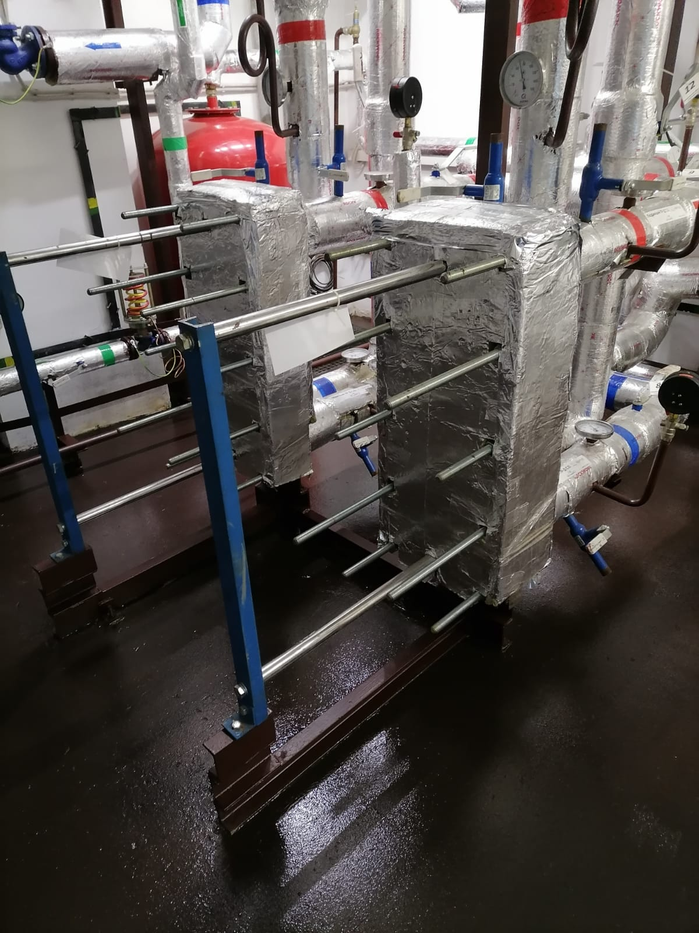
Покраска полов и креплений инженерных систем в ИТП, 2 корпус.

Slide 4
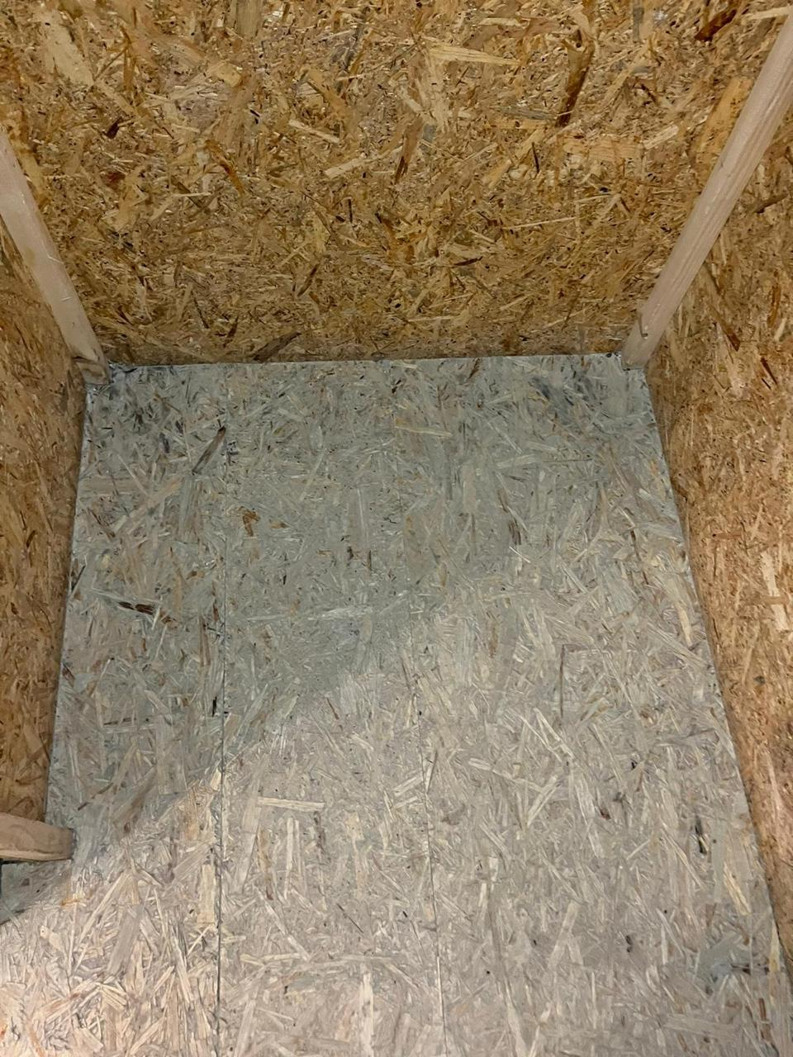
Замена напольных покрытий в грузовых лифтах, 1 и 2 корпус.

Slide 5
Расшивка пассажирских лифтов, 2 корпус, секция В

Slide 6
Подпорка деревьев на 1 и 2 корпусах

Slide 7
Пересадка спиреи на входную группу, 2 корпус

Slide 8
С уважение и заботой о вас,
ТСН «Роял Парк» и ООО «УК» Сервис Экспресс

